Slide 1
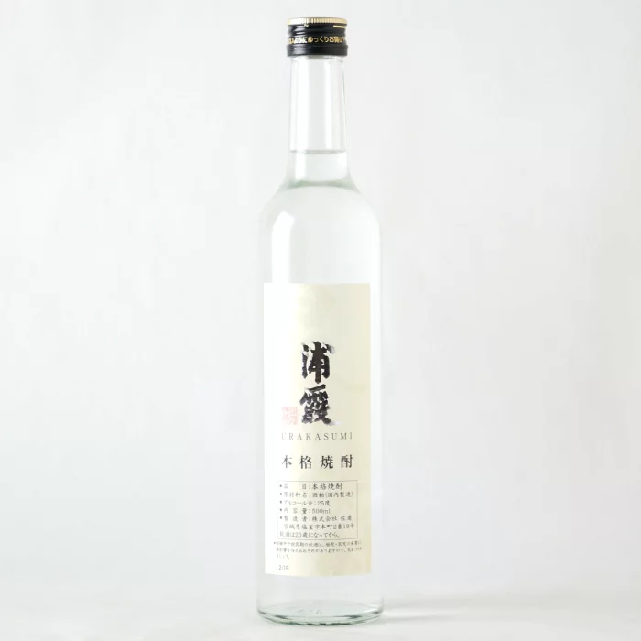
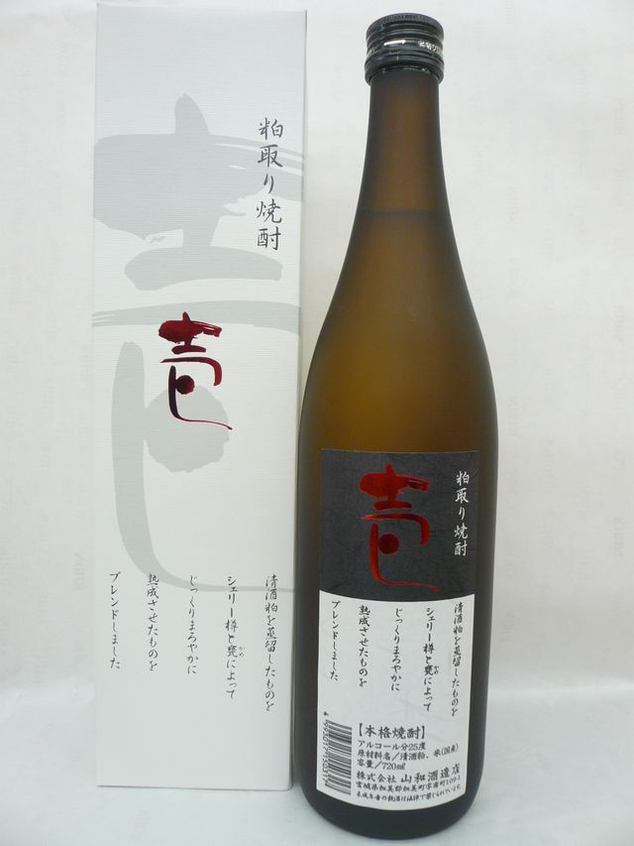
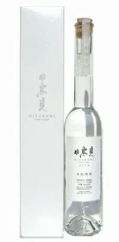
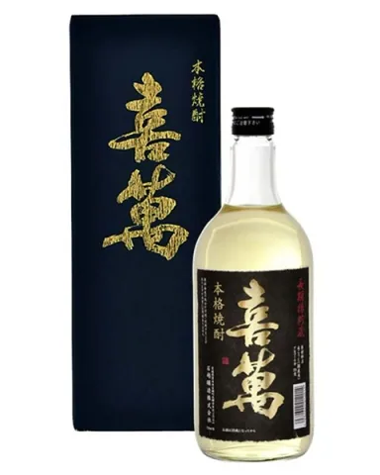
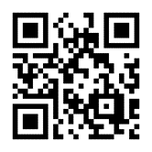
第６回さなぶり試飲会（宮城県編）
新宿百人町「さなぶり」では、今年から全国47都道府県の
粕取焼酎の試飲を愉しむ会を毎月第一土曜日に開催しています。
第六回目は宮城県の粕取焼酎と食を愉しむ会です。
皆様お誘いあわせの上、奮ってご参加ください。
浦霞「浦霞焼酎」25度
大和酒造「壱」25度
平孝酒造「日高見」38度
石越酒造「喜萬」25度
日時：2025年7月5日（土）
場所：新宿百人町「さなぶり」
18時受付開始
会費：一般：6,500円
会員：6,000円（料理・飲み物・税込）
※定員15名（定員になり次第受付終了となり〼）
協力：『先見経済』（清話会）
至東中野
ドン・キホーテ
至高田
馬場
●お問い合わせは 090-8769-6409 田﨑まで
粕取焼酎＆泡盛古酒「さなぶり」
東京都新宿区百人町1-16-14マキバビルB1
TEL.070-3316-1718 TEL.03-6913-1911
OPEN：17:00~23:00(LO.22:30) 日曜日休
E-mail:info@casutori.com
URL:https://casutori.com
大久保駅
すき家
B1さなぶり
新大久保駅
南口
至新宿

